Slide 1
*Aikaa 10-20 sekuntia * Tee reitinvalinta *Paina oleelliset kohteet mieleen * n. 20 sekuntia aikaa piirtää, mitä havainnoit. *Kun painat ”Enteriä” esitys alkaa. *Tsemppiä ☺
Karttapalat: Tuleva FinnSpring sekä Prisma rastien viereinen maasto

Slide 2
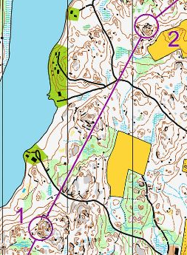

Slide 3
PIIRRÄ!

Slide 4
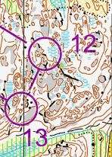

Slide 5
PIIRRÄ

Slide 6
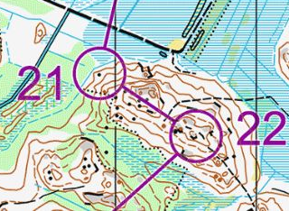

Slide 7
PIIRRÄ

Slide 8
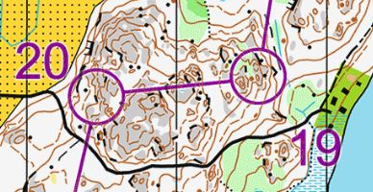

Slide 9
PIIRRÄ

Slide 10
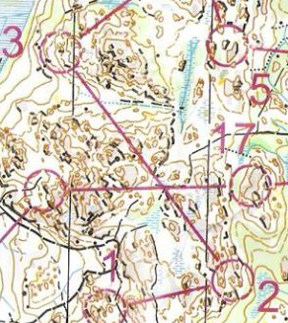

Slide 11
PIIRRÄ

Slide 12
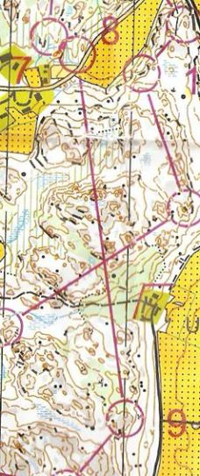

Slide 13
PIIRRÄ

Slide 14
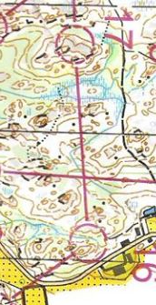

Slide 15
PIIRRÄ

Slide 16
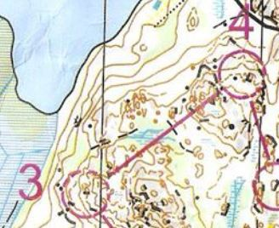

Slide 17
PIIRRÄ!

Slide 18
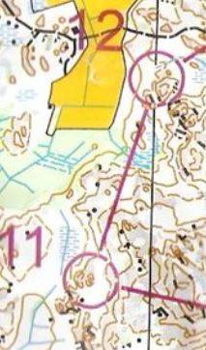

Slide 19
PIIRTELE☺

Slide 20
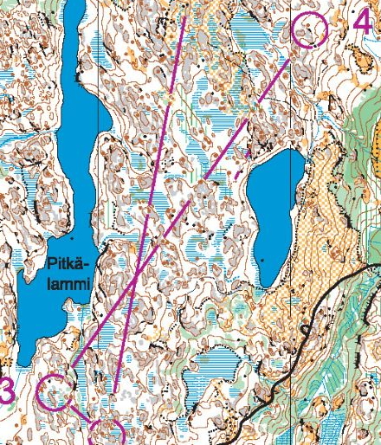

Slide 21
PIIRRÄ!

Slide 22
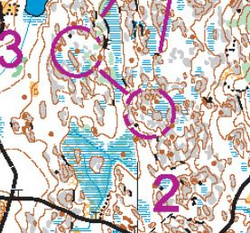

Slide 23
PIIRRÄ

Slide 24
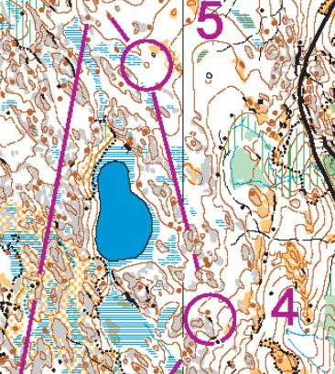

Slide 25
JAKSAA JAKSAA, ENÄÄ KOLME VÄLIÄ!

Slide 26
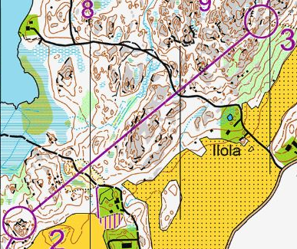

Slide 27
2 VIIMEISTÄ VÄLIÄ, TARKKANA!

Slide 28
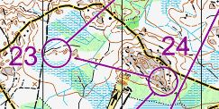

Slide 29
JA VIIMEISTÄ VIEDÄÄN

Slide 30
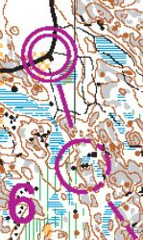

Slide 31
YLLÄTYS…VIELÄ YKSI VÄLI! Tulevasta Jukolasta. Toiselta Jukolan ratamestarilta!

Slide 32
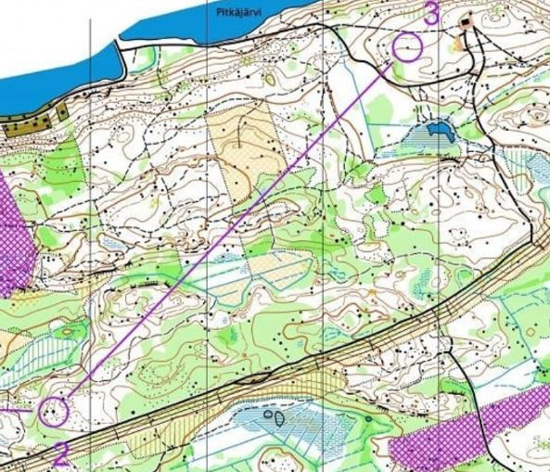

Slide 33
Nyt voit rauhassa katsoa, miten rastivälit sujuivat.
WELL DONE.

